Slide 1
Kaggle 简街实时市场数据预测比赛
导师： Andrew

Slide 2
1
特征工程
2
树模型
3
树模型baseline

Slide 3
1 特征工程
特征工程

Slide 4
1 特征工程
Feature Engineering
特征工程：在机器学习的流程中，特征是指模型使用的输入变量（即模型的自变量），而特征工程就是通过不同的方法对原始数据进行处理，得到高质量的特征，帮助模型在训练过程中找到最优的解决方案。
广义上，特征工程包含特征选择、特征提取、特征转换、特征构造、缺失值处理等多个部分。
在本比赛中，数据集中总共79个已经构造好的匿名化特征，因为真实金融含义的缺失，所以特征构造是本比赛的难点。

Slide 5
1 特征工程
Feature Engineering
目标：通过各种方式，对现有Feature进行改变，使得模型预测的更加准确
步骤：
头脑风暴有个大致的方向
决定创建什么特征
创建特征
测试所确定的特征对任务的影响
必要时改进你的特征
重复

Slide 6
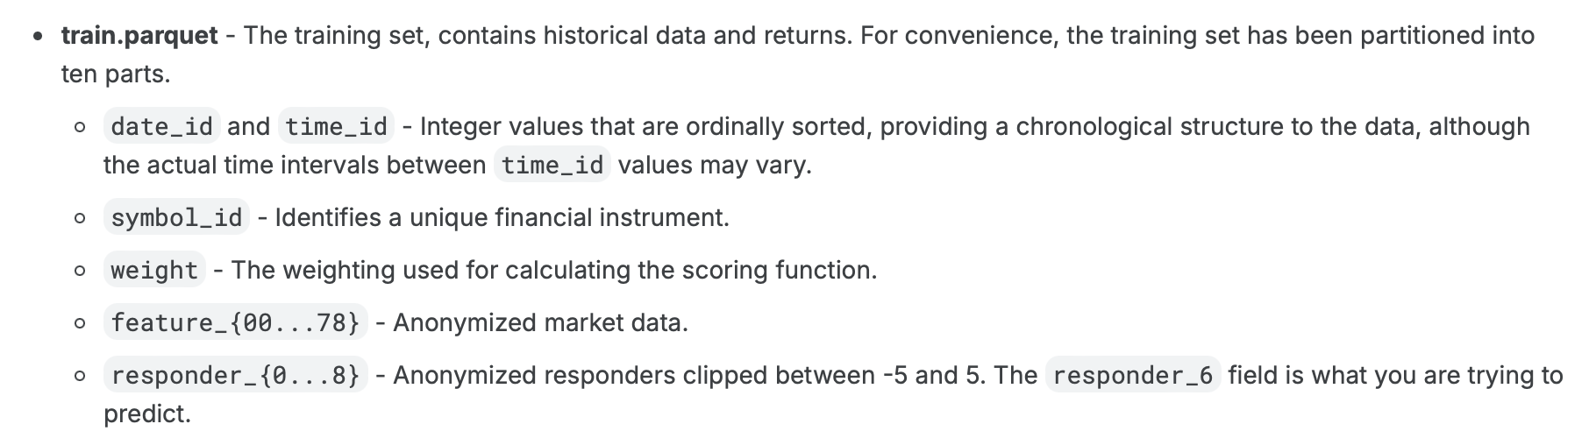
1 特征工程
Feature Enginnering
树模型：
数值特征：各个特征的均值、方差等数值特征
时间窗口特征：在一个时间段的滚动窗口内的统计特征（）
将responder和lag数据组合成新的特征
神经网络模型：
相对不太依赖特征工程
NN中的激活函数可以刻画非线性的关系
NN中的attention机制可以刻画不同时间步、不同feature、不同symbol之间的联系

Slide 7
1 特征工程
Feature Enginnering
缺失值处理：
删除缺失值：
其中包含删除含缺失值较多的行（对结果贡献度较少的样本）
删除含缺失值较多的列（对结果贡献度较少的特征）
填充缺失值：
1. 常数填充：用一个固定值填充缺失值，常见的固定值有 0 或 -1，也可以用领域特定的默认值（如“未知”）。
2. 均值填充：对于数值型数据，可以用列的均值来填充缺失值。这种方法假设数据是均匀分布的。
3. 中位数填充：使用列的中位数填充缺失值，适用于数据偏态不明显的情况，能减少极端值对填充值的影响。
4. 众数填充：对于类别型数据，可以用列的众数填充缺失值，适用于类别数据的处理。
5. 插值法填充：使用插值方法根据其他已有数据填充缺失值，特别适用于时间序列数据。
6. 线性插值：通过相邻的非缺失值计算一个线性插值值填充缺失值。
7. 多项式插值：使用多项式拟合来填充缺失值的

Slide 8
1 特征工程
Feature Enginnering
缺失值处理：
前向填充和后向填充：
这两种方法通常用于时间序列数据，在数据中的缺失值可以被其前面的数据（前向填充）或后面的数据（后向填充）所替代。
前向填充（Forward Fill）：将缺失值用该列前一个非缺失值填充。
后向填充（Backward Fill）：将缺失值用该列后一个非缺失值填充。
利用模型预测填充：
1. 回归模型：如果缺失的特征是数值型的，可以使用回归模型（如线性回归）根据其他非缺失特征预测缺失值。
2. 均值填充：如果缺失的特征是类别型的，可以使用分类模型（如决策树、随机森林）来预测类别。
KNN填充
KNN（K-最近邻）是一种基于实例的学习方法，常用来填充缺失值。
KNN方法通过寻找与缺失值最相似的样本（基于欧氏距离或其他距离度量）来推测缺失值。
缺失值标记：
当缺失数据本身携带有信息时，我们可以为缺失的值创建一个新的二元变量（mask表示缺失，unmask表示非缺失）
这种方法适用于缺失值的存在本身是有意义的情况，比如某些特征的缺失可能与目标变量有关系。

Slide 9
1 特征工程
Feature Enginnering
缺失值处理原则：
删除缺失值适用于缺失值较少且删除不会损失重要信息的情况。
填充缺失值适用于缺失值较多但可以通过合理估计填充的情况。
模型预测填充适用于复杂的数据集，尤其是缺失值模式复杂时。
KNN填充是更为复杂但效果较好的填充方法，适合在有多个特征缺失的情况下使用。
缺失值标记可以用于某些特殊情况，尤其是缺失本身带有信息时。

Slide 10
2 树模型
Tree-based model
决策树模型（Decision Tree Model）：
决策树（Decision Tree）是一种常见的机器学习模型，广泛用于分类（classification）和回归（regression）任务。它通过对数据的特征进行一系列的条件判断来进行预测。决策树的优点在于易于理解和可解释性强，适用于处理非线性关系和高维数据
决策树的构建过程涉及以下几个主要步骤：
根据某种准则（如信息增益、基尼指数）选择一个特征来进行数据集的分裂，使得分裂后的数据集更加纯净
通过不断选择最佳特征和分裂数据，形成树形结构，直到满足停止条件（如最大树深度、最小样本数等）
通过树的结构对新样本进行分类或回归。预测时，从根节点开始，逐层根据样本的特征选择路径，最终到达一个叶子节点，叶子节点的值即为预测结果。
基于决策树的集成学习算法： Xgboost、Lightgbm、Catboost

Slide 11
2 树模型
tree - based model
Tree-based model：
catboost、lightgbm、xgboost三种模型调参的参数相似
常见参数：
max_depth : int 表示基分类器的最大深度 一般取3～6
learning_rate : float 学习率，一般取0.001～0.1
n_estimators : int 训练的基分类器个数，默认100个
min_child_weight : int 叶子节点里样本预测值的最小和，用来防止过拟合，默认为1
subsample : float 样本采样比例
colsample_bytree : float 属性采样比例
reg_alpha : float (xgb’s alpha) L1 正则项的系数
reg_lambda : float (xgb’s lambda) L2正则项的系数
Notes:
https://www.kaggle.com/guanghan/qa-roberta-deepshare/edit

Slide 12
3 树模型baseline讲解
Notes:
https://www.kaggle.com/guanghan/qa-roberta-deepshare/edit

Slide 13
4 答疑互动
Notes:
https://www.kaggle.com/guanghan/qa-roberta-deepshare/edit

Slide 14

我承诺： 4周努力上TOP100！
请让我们一起立一个flag！

Slide 15
结语
再小的细节，也值得被认真对待

Slide 16

service@deepshare.net.net

